Slide 1



第四章 数组与字符串
高级语言C++程序设计
主讲：
计算机学院&网络空间安全学院

Slide 2

数组概述
一维数组
二维数组
字符数组
string类型

Slide 3

数组概述 ■
□ 复合数据类型
一维数组 □
□ 数组类型
二维数组 □
字符数组 □
数组概述
一维数组
二维数组
字符数组
string类型

Slide 4
复合数据类型
数组概述 ■
■ 复合数据类型
一维数组 □
□ 数组类型
二维数组 □
字符数组 □
复合数据类型是在其它已定义类型的基础上定义的，而且其运算也是确定的
复合数据类型的分类
数组类型
指针类型
引用类型
结构类型（C-Style）
联合类型（C-Style）
类类型

Slide 5
数组类型
数组概述 ■
□ 复合数据类型
一维数组 □
■ 数组类型
二维数组 □
字符数组 □
数组(Array)
数组是同类型元素（分量）的有序组合体。元素的类型可以是C++语言中允许使用的任何一种数据类型（包括任何用户自定义类型）
数组中的每个元素都有与其对应的下标以标明该元素在数组中的位置。对数组元素的访问通常借助于下标来进行，元素也被称为下标变量。每个数组元素（即下标变量）都可以当作单个变量来使用

Slide 6
数组概述 □
□ 一维数组说明
一维数组 ■
□ 一维数组的存储方式
二维数组 □
□ 一维数组的初始化
字符数组 □
□ 一维数组元素
数组概述
一维数组
二维数组
字符数组
字符串类型

Slide 7
一维数组
数组概述 □
■ 一维数组说明
一维数组 ■
□ 一维数组的存储方式
二维数组 □
□ 一维数组的初始化
字符数组 □
□ 一维数组元素
具有一个下标的数组叫做一维数组，它是由n个同一类型数据组成的一维序列
说明一维数组的格式
<类型名> <数组名> [ <元素数> ] = { <初值表> }
<类型名>指出数组元素的类型，也称为数组类型
<数组名>是一个标识符，是为数组起的名字，该名字还代表数组首元素的地址
<元素数>指定数组的大小，它必须是一个整数或一个整型的常量表达式
<初值表>部分可有可无，若有的话，用于为数组元素置初值,由一批以逗号分割的常量值所构成

Slide 8
一维数组
数组概述 □
■ 一维数组说明
一维数组 ■
□ 一维数组的存储方式
二维数组 □
□ 一维数组的初始化
字符数组 □
□ 一维数组元素
举例：说明数组
int a[10];
在内存中开辟10个整型数据的空间（4字节×10）
通过下标访问数组中的每一个元素
<数组名>[下标表达式]
下标的范围：0~9
下标可以是值为整数的表达式，如a[3+5]、a[i*2]等等，但表达式的值不能超出范围
超出范围为“数组下标溢出”错误
数组中的每一个元素都等同于一个与数组类型相同的变量

Slide 9
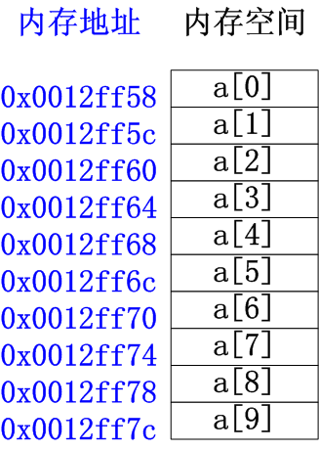
一维数组的存储方式
数组概述 □
□ 一维数组说明
一维数组 ■
■ 一维数组的存储方式
二维数组 □
□ 一维数组的初始化
字符数组 □
□ 一维数组元素
数组的首地址为第一个元素的地址
数组的首地址为0x0012ff58
根据数组的类型为数组分配相应规模的空间
整型分配L×N个字节，L为数据字长，N为数组的大小

Slide 10
一维数组初始化
数组概述 □
□ 一维数组说明
一维数组 ■
□ 一维数组的存储方式
二维数组 □
■ 一维数组的初始化
字符数组 □
□ 一维数组元素
在说明数组时，对其进行初始化
带有<数组元素数>的情况
全部赋初值
部分赋初值，未赋值的数组元素也会被自动初始化
数值型赋值为0或0.0
字符型赋值为空字符‘\0’，ASCII码为0
不带<数组元素数>的情况
int B[3]= {4,3,2};//B[0]=4,B[1]=3,B[2]=2
int B[10] = {4,3,2};//B[3]=0,为自动赋值
int B[]={4,3,2};//数组B的大小为3
“=”可以省略

Slide 11
一维数组元素
数组概述 □
□ 一维数组说明
一维数组 ■
□ 一维数组的存储方式
二维数组 □
□ 一维数组的初始化
字符数组 □
■ 一维数组元素
数组元素赋值
可以按照给变量赋值的方法给数组元素赋值，左值为数组元素，右值为常量或表达式。例如：
a[6]=123;
可以利用循环语句为数据元素赋值，以下标为循环控制变量
for( int i=0;i<n;i++)
a[i] = i;
利用输入语句
cin>>a[i];

Slide 12
一维数组元素
数组概述 □
□ 一维数组说明
一维数组 ■
□ 一维数组的存储方式
二维数组 □
□ 一维数组的初始化
字符数组 □
■ 一维数组元素
简单示例
int a[10],i=1;
a[3]=123;//为数组a的第4个元素赋值123
cin>>a[9];//输入数组a的第10个元素值
a[i-1]=a[3]+2*a[2*4+1];/*计算下标表达式的值，用a[3]和a[9]参加运算，结果赋给a[0]*/
cout<<"a[0]="<<a[0]<<endl;//输出a[0]
if (a[3]>a[9])//数组元素进行关系运算
cout<<"a[3]>a[9]"<<endl;

Slide 13
数组概述 □
■ 一维数组程序示例
一维数组 ■
二维数组 □
字符数组 □
【例4.31】从键盘输入10个int型数，而后按输入的相反顺序输出它们
使用int型数组存放数据，通过下标变化实现
#include <iostream.h>
using namespace std;
void main(){
int a[10],i; //说明int型一维数组a
cout<<"Input 10 integers:"<<endl;
for (i=0; i<10; i++) //下标i从0起，递增变化到9
cin>>a[i]; //输入10个整数，依次放入各下标变量中
cout<<"---- The result ----"<<endl;
for (i=9; i>=0; i--) //下标i从9起，递减变化到0
cout<<a[i]<<" "; //按反序输出a数组中的各元素
cout<<endl;
}

Slide 14
数组概述 □
■ 一维数组程序示例
一维数组 ■
二维数组 □
字符数组 □
【例4.32】使用Eratosthenes 筛法求1000以内的素数
将1～1000放在数组sieve（看成是一个筛子）中
首先“留下”2（第一个素数），而后把2的倍数统统从数组sieve（筛子）中删去
再“留下”3（第二个素数），而后把3的倍数统统从数组sieve中删去；
再往下是5,7,...。好象是一个筛子，把不需要的数逐步筛去，留下的正是所需要的各素数
所谓将某数从数组sieve（筛子）中删去，本程序实现时，是将数组中的该数“改写”为0

Slide 15
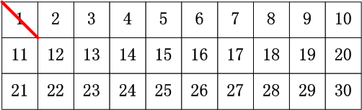
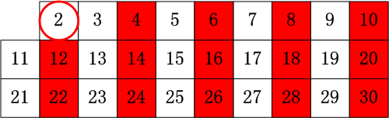
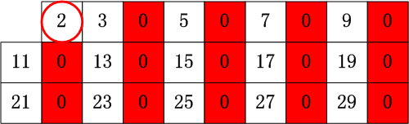
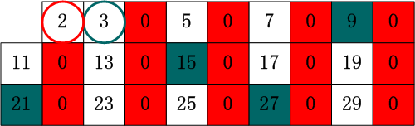
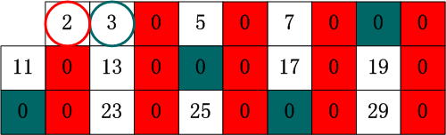
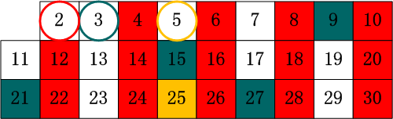
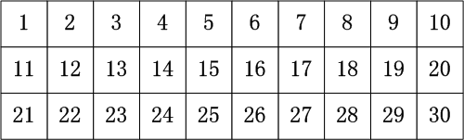
数组概述 □
■ 一维数组程序示例
一维数组 ■
二维数组 □
字符数组 □

Slide 16
数组概述 □
■ 一维数组程序示例
一维数组 ■
二维数组 □
字符数组 □
#include<iomanip>
#include<iostream>
using namespace std;
int main() {
const int n=1000;
int sieve[n+1]; //筛子sieve
for(int j=1; j<n+1; j++)
sieve[j]=j; //放入数据
int i=1, count=0;
while(i<n) {
i++;
if(sieve[i]!=0 ){ //尚在筛中
cout<<setw(5)<<sieve[i];
count++;

Slide 17
数组概述 □
■ 一维数组程序示例
一维数组 ■
二维数组 □
字符数组 □
if(count%15==0)
cout<<endl; //每行15数
for(int k=i;k<n+1; k+=i)//消去倍数
sieve[k]=0;
} //if
} // while
cout<<endl;
return 0;
} //main

Slide 18
数组概述 □
■ 一维数组程序示例
一维数组 ■
二维数组 □
字符数组 □
数组元素排序问题
【例4.35】冒泡排序。随机生成10个数，按照由小到大的顺序输出。
#include<iostream>
#include<iomanip>
using namespace std;
int main(){
int nData[10] = {4,10,9,8,7,6,5,4,3,2}; //创建10个数据，测试
for (int i = 0; i < 10; i++){
//从数组尾部检查是否比上面一个小，把小的冒泡浮上去
for (int j = 9; j > i; j--) {
if (nData[j] < nData[j - 1]) {//如果下面的比上面小，交换
int nTemp = nData[j];
nData[j] = nData[j - 1];
nData[j - 1] = nTemp;
}
}
}

Slide 19
数组概述 □
■ 一维数组程序示例
一维数组 ■
二维数组 □
字符数组 □
for (i = 0; i < 10; i++) {
cout.setf(ios::left);
cout<<setw(5)<<nData[i];
}
cout<<endl;
return 0;
}

Slide 20

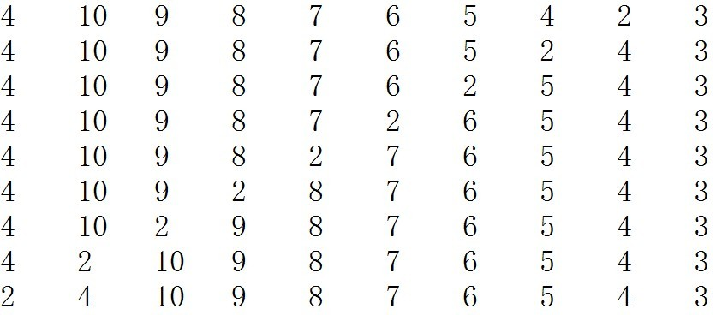
数组概述 □
■ 一维数组程序示例
一维数组 ■
二维数组 □
字符数组 □

Slide 21
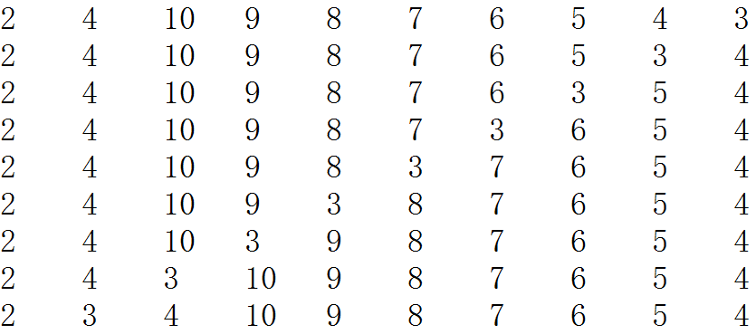
数组概述 □
■ 一维数组程序示例
一维数组 ■
二维数组 □
字符数组 □

Slide 22
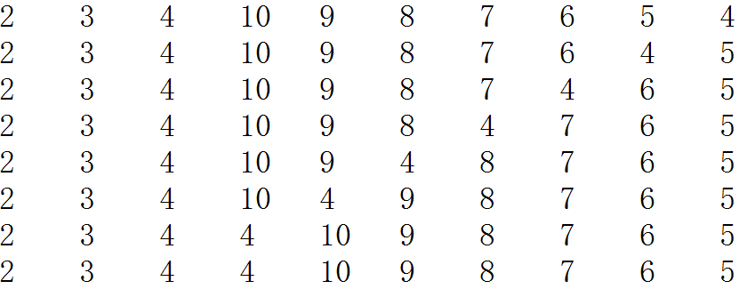
数组概述 □
■ 一维数组程序示例
一维数组 ■
二维数组 □
字符数组 □

Slide 23
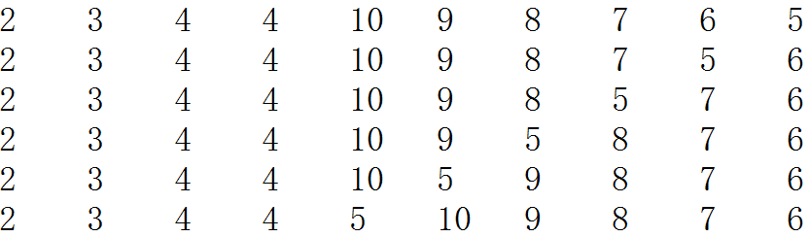
数组概述 □
■ 一维数组程序示例
一维数组 ■
二维数组 □
字符数组 □

Slide 24
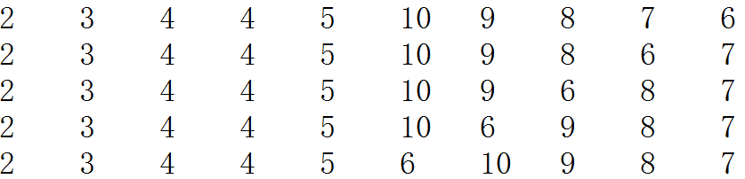
数组概述 □
■ 一维数组程序示例
一维数组 ■
二维数组 □
字符数组 □

Slide 25
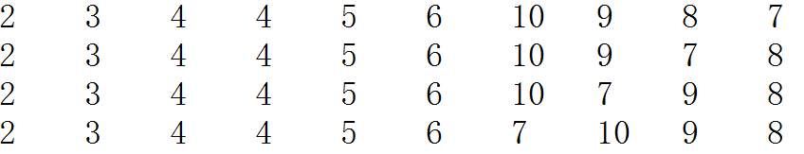
数组概述 □
■ 一维数组程序示例
一维数组 ■
二维数组 □
字符数组 □

Slide 26
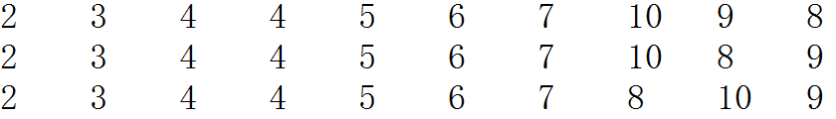
数组概述 □
■ 一维数组程序示例
一维数组 ■
二维数组 □
字符数组 □

Slide 27
数组概述 □
□ 二维数组说明
一维数组 □
□ 二维数组的存储方式
二维数组 ■
□ 二维数组的初始化
字符数组 □
□ 二维数组元素
数组概述
一维数组
二维数组
字符数组
string类型

Slide 28
二维数组
数组概述 □
■ 二维数组说明
一维数组 □
□ 二维数组的存储方式
二维数组 ■
□ 二维数组的初始化
字符数组 □
□ 二维数组元素
具有两个下标的数组叫做二维数组
二维数组经常用来表示按行和列格式来存放信息的数据表
要区分表中某个特定的元素，必须指定两个下标。第一个下标表示该元素所在的行，而第二个下标则表示该元素所在的列
说明二维数组
<类型名> <数组名> [ <行数> ] [ <列数> ]
<行数>与<列数>是具有整数值的表达式，指出数组每一维的元素个数，即每一维的大小二

Slide 29
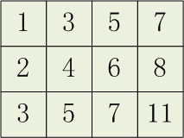
二维数组
数组概述 □
■ 二维数组说明
一维数组 □
□ 二维数组的存储方式
二维数组 ■
□ 二维数组的初始化
字符数组 □
□ 二维数组元素
二维数组示例
a[3][4]
可以看做3行4列的矩阵
可以看做是一个具有3个元素的一维数组
每一个元素是一个包含4个元素的一维数组
该数组由4个整数构成

Slide 30
二维数组存储方式
数组概述 □
□ 二维数组说明
一维数组 □
■ 二维数组的存储方式
二维数组 ■
□ 二维数组的初始化
字符数组 □
□ 二维数组元素
转换为一维方式存储在内存
a[0][0] a[0][1] a[0][2] a[0][3] a[1][0] a[1][1] a[1][2] a[1][3] a[2][0] a[2][1] a[2][2] a[2][3]
从低维度（即后面的维度）开始排列
数组的首地址为第一个元素，即a[0][0]的地址
分配空间为L×N1×N2，L为数据的字长，N1为第一维的大小，N2为第二维的大小

Slide 31
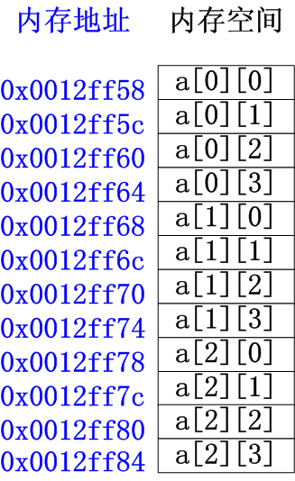
二维数组存储方式
数组概述 □
□ 二维数组说明
一维数组 □
■ 二维数组的存储方式
二维数组 ■
□ 二维数组的初始化
字符数组 □
□ 二维数组元素
内存空间分配
连续的内存地址
按照一维数组的方式分配存储空间
内存地址由第一个元素向上递增

Slide 32
二维数组的初始化
数组概述 □
□ 二维数组说明
一维数组 □
□ 二维数组的存储方式
二维数组 ■
■ 二维数组的初始化
字符数组 □
□ 二维数组元素
嵌套一维数组
int a[3][4]={{1,3,5,7},{2,4,6,8},{3,5,7,11}};
int a[3][4]={{1,3,5,7},{2},{3,5}};
a[1][1]a[1][2]a[1][3]a[2][2]a[2][3]初始化为0
按数组元素存储顺序
int a[3][4]={1,3,5,7,2,4,6,8,3,5,7,11};
int a[3][4]={1,3,5,7,2,4,6,8,3};
a[3][1]a[3][2]a[3][3]初始化为0
“=”可以省略

Slide 33
二维数组的初始化
数组概述 □
□ 二维数组说明
一维数组 □
□ 二维数组的存储方式
二维数组 ■
■ 二维数组的初始化
字符数组 □
□ 二维数组元素
对部分元素赋初值
int a[3][4]={{1,3},{2,4},{3,5,7}};
a[0][2]a[0][3]a[1][2]a[1][3]a[2][3]初始化为0
省略最高维的初始化
int a[][4]={1,3,5,7,2,4,6,8,3,5,7,11};
最高维=元素数/低维数，即最高维为12/4=3
int a[][4]={{1,3},{2,4},{3,5,7}};
最高维为3，每一维为进行显式初始化的元素自动初始化为0
“=”可以省略

Slide 34
二维数组元素
数组概述 □
□ 二维数组说明
一维数组 □
□ 二维数组的存储方式
二维数组 ■
□ 二维数组的初始化
字符数组 □
■ 二维数组元素
访问二维数组的元素必须同时指明每一个维度的下标值
根据第一个下标得到该“行”元素的首地址
根据第二个下标得到该元素对于首地址的偏移量
例如，访问元素a[1][2]
找到a[1]的首地址（即a[1][0]的地址）
0x0012ff68
根据偏移量2，在首地址的基础上加2×4=8个字节（整型字长为4个字节），得到a[1][2]的地址
0x0012ff70

Slide 35
二维数组元素
数组概述 □
□ 二维数组说明
一维数组 □
□ 二维数组的存储方式
二维数组 ■
□ 二维数组的初始化
字符数组 □
■ 二维数组元素
可以通过二重循环访问二维数组元素
内层循环对二维数组元素进行操作
外层循环对二维数组的每一行进行操作
例如，按矩阵形式显示二维数组元素（m×n）
for(int i=0;i<m;i++){
for(int j=0;j<n;j++){
cout<<setw(6)<<a[i][j];//内循环
}
cout<<endl;//外循环
}

Slide 36
二维数组元素
数组概述 □
□ 二维数组说明
一维数组 □
□ 二维数组的存储方式
二维数组 ■
□ 二维数组的初始化
字符数组 □
■ 二维数组元素
int a[3][4], i=1, j=1;//说明二维数组a
a[0][0]=123;//对第一个元素初始化
cin>>a[0][1]; //输入与第二个元素a[0][1]
a[2][3]=a[i-1][j-1]+2*a[i-1][j];/*计算下标表达式的值访问元素，并将元素计算结果赋值给a[2][3]*/
cout<<“a[2][3]=”<<a[2][3]<<endl; //输出元素
if( a[0][0]>a[0][1] )//元素参与关系运算
cout<<"a[0][0]>a[0][1]"<<endl;
float fa[2][3]={ {1.1, 2.2, -3.3 }, { 4.4, -5.5, 6.6 } };//说明浮点型二维数组并初始化

Slide 37
数组概述 □
■ 二维数组程序示例
一维数组 □
□ 多维数组
二维数组 ■
字符数组 □
【例4.33】 设有4行4列的数组a，其元素a[i][j]=i+j。编程序，实现：
求第二行4元素之和
求第三列4元素之平均值
求最大数，最小数及主对角线4元素的平方和
程序主要步骤：
构造二维数组
按要求进行相关的计算

Slide 38
数组概述 □
■ 二维数组程序示例
一维数组 □
□ 多维数组
二维数组 ■
字符数组 □
#include <iostream>
using namespace std;
int main(){
int a[4][4], i, j;
for (i=0; i<4; i++){//为a数组赋值并显示
for (j=0; j<4; j++) {
a[i][j]=i+j;
cout<<" "<<a[i][j];
}
cout<<endl; //每4个数占一行
}
cout<<"------ The result ------"<<endl;

Slide 39
数组概述 □
■ 二维数组程序示例
一维数组 □
□ 多维数组
二维数组 ■
字符数组 □
//1. 求第二行4元素之和
//（ 第二行元素为a[1][j] (j=0,1,2,3) ）
int sum_lin2=0;
for (j=0; j<4; j++)
sum_lin2+=a[1][j];
cout<<"sum_lin2="<<sum_lin2<<endl;
//2. 求第三列4元素之平均值
//（第三列元素为a[i][2] (i=0,1,2,3)）
int sum_col3=0;
for (i=0; i<4; i++)
sum_col3+=a[i][2];
cout<<"ave_col3="<<sum_col3/4.0<<endl;

Slide 40
数组概述 □
■ 二维数组程序示例
一维数组 □
□ 多维数组
二维数组 ■
字符数组 □
//3. 求最大数, 最小数及主对角线4元素的平方和
int max_elem=a[0][0], min_elem=a[0][0], sum_diag=0;//先认为a[0][0]为最大数、又为最小数
for (i=0; i<4; i++){
for (j=0; j<4; j++) {
if ( a[i][j]>max_elem ) max_elem=a[i][j];
if ( a[i][j]<min_elem ) min_elem=a[i][j];
if ( i==j ) sum_diag+=a[i][j]*a[i][j];
} /*行列下标相等时，a[i][j]为主对角线元素*/
}
cout<<"max_elem="<<max_elem<<endl;
cout<<"min_elem="<<min_elem<<endl;
cout<<"sum_diag="<<sum_diag<<endl;
}

Slide 41
数组概述 □
■ 二维数组程序示例
一维数组 □
□ 多维数组
二维数组 ■
字符数组 □
【例4.34】画一个四叶玫瑰线图形，图形见教材P123程序4.12
四叶玫瑰线图形的极坐标方程为：
p = a*sin(2*angle)
angle为极角，变化范围从0度到360度；
a为常数，表示所画四叶玫瑰线图形中，矩极点的最长距离；
p为极径，与变化范围内的极角angle有上述极坐标方程的关系。

Slide 42
数组概述 □
■ 二维数组程序示例
一维数组 □
□ 多维数组
二维数组 ■
字符数组 □
【例4.34】分析
将“字符屏幕”与程序中的一个二维字符数组建立对应关系。如，本程序的rose数组就对应于欲显示的“字符屏幕”，其中的rose[0][0]表示“字符屏幕”的左上角点，而rose[y][x]则表示“字符屏幕”的第y+1行第x+1列的那一个点（y值即行号由上往下扩展, x值即列号由左往右扩展）。
将二维字符数组的各元素均置为“空”（对应于一个“空白字符屏幕”）。
按某种计算方法（或计算公式）算出应该在“字符屏幕”的哪些位置处“画点”（通过往对应字符数组的某些元素处置“*”符号来完成）。
将已准备好的当前字符数组显示到“字符屏幕”上（在“字符屏幕”上“画”出了所需图形）。

Slide 43
数组概述 □
■ 二维数组程序示例
一维数组 □
□ 多维数组
二维数组 ■
字符数组 □
【例4.34】实现方法
把360度分为足够多的若干份（本例分为128份），在每个分定的角度angle处，按照上述的极坐标方程，计算出每一个对应的函数值p（即极径），从而得到平面上的一批点；
将这批平面点对应到“字符屏幕”上（相应的rose数组中），并将每一个点用一个字符“*”来表示并显示到屏幕上（“字符屏幕”上的其他点均显示为“空”，即空格）。

Slide 44
数组概述 □
■ 二维数组程序示例
一维数组 □
□ 多维数组
二维数组 ■
字符数组 □
#include <iostream>
#include <cmath> //use “sin”、“cos”
using namespace std;
int main(){
const int maxY=22;//“字符屏幕”的最大行数
const int maxX=70;//“字符屏幕”的最大列数
const double pai=3.14159, a=12.0;
//a表示所画图形中，矩极点的最长距离，设为12
const int aspect=2;
/*屏幕字符“高:宽”为2:1，生成曲线时，每点的x要乘以2*/
float angle,p; //angle表示极角，p表示极径
int x,y; //x，y用于表示屏幕坐标

Slide 45
数组概述 □
■ 二维数组程序示例
一维数组 □
□ 多维数组
二维数组 ■
字符数组 □
char rose[maxY][maxX];
//rose[y][x]表示”字符屏幕”y+1行x+1列的那一个点
for(y=0; y<maxY; y++) //设置“空白字符屏幕”
for(x=0; x<maxX; x++)
rose[y][x]=' ';
//各数组元素字符均置为空格
const int nn=128;
//把360度分为nn份（所画图形由nn=128个点构成）

Slide 46
数组概述 □
■ 二维数组程序示例
一维数组 □
□ 多维数组
二维数组 ■
字符数组 □
for(int i=0; i<nn; i++){//计算nn=128个屏幕点
angle = i*2*pai/nn; //将角度化为弧度
p = a*sin(2*angle); //算出极径p
x = int(p*cos(angle))*aspect + 24; //x坐标值
y = int(p*sin(angle)) + 12; //y坐标值
//算x时加24，算y时加12，
//是设定(24,12)为极点位置
rose[y][x]='*';//往(y,x)点处放置“*”符号
}

Slide 47
数组概述 □
■ 二维数组程序示例
一维数组 □
□ 多维数组
二维数组 ■
字符数组 □
/*将当前字符数组rose中的各字符显示到屏幕上（画 图形）*/
for(y=0; y<maxY; y++) {
//行号变化范围，共maxY行
for(x=0; x<maxX; x++)
//列号变化范围, 共maxX列
cout<<rose[y][x];
//显示出rose中的各字符
cout<<endl;
}
return 0;
} //main

Slide 48
多维数组
数组概述 □
□ 二维数组程序示例
一维数组 □
■ 多维数组
二维数组 ■
字符数组 □
二维以上维度的数组，是多维数组
三维数组
四维数组
……
多维数组是数组的嵌套
一维数组中嵌套一维数组构成二维数组
数组的数组
数组中的元素是数组
常用的多维数组是二维数组

Slide 49
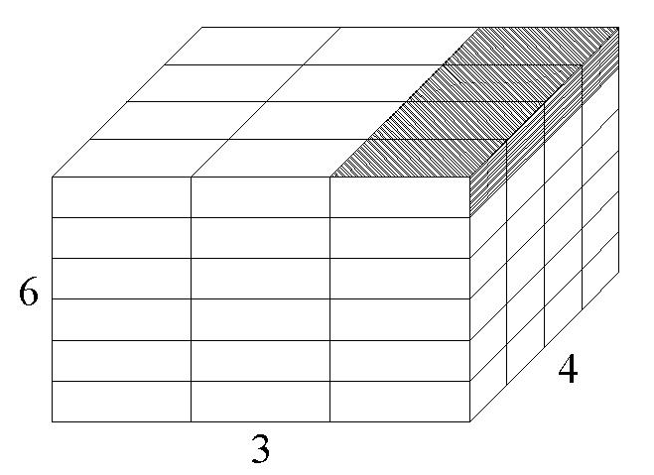
多维数组
数组概述 □
□ 二维数组程序示例
一维数组 □
■ 多维数组
二维数组 ■
字符数组 □
举例：图中表示一个三维数组可定义为
int a3d[6][3][4];
a3d是由6个二维数组构成的数组，第一个二维数组用a3d [0] 表示，即立方体最上面的3*4大小的一片，也就是一个3*4的二维数组
a3d[0][2]则是a3d[0]的第3个元素，一个一维数组，立方体最上最右的一条，（阴影所示）即一个4元素的一维数组。

Slide 50
数组概述 □
□ 字符数组
一维数组 □
□ 一维字符数组与字符串
二维数组 □
□ 二维数组与字符串数组
字符数组 ■
□ 字符串处理函数
数组概述
一维数组
二维数组
字符数组
string类型

Slide 51
字符数组
数组概述 □
■ 字符数组
一维数组 □
□ 一维字符数组与字符串
二维数组 □
□ 二维数组与字符串数组
字符数组 ■
□ 字符串处理函数
一维字符数组，元素全部为字符
说明字符数组
char ch[10];
初始化字符数组
字符形式
char s1[7]={'c','h','i','n','a'};
char s2[]={'c','h','i','n','a'}; //数组大小为5
char s3[7]={'c','h','i','n','a','\0'};
字符串常量形式
char s4[7]="china";//s4[5]='\0'
char s5[]="china";//数组大小为6，s5[5]='\0'
char s6[]{"china"};

Slide 52
一维字符数组与字符串
数组概述 □
□ 字符数组
一维数组 □
■ 一维字符数组与字符串
二维数组 □
□ 二维数组与字符串数组
字符数组 ■
□ 字符串处理函数
字符串“类型”
C++的数据类型中不包含字符串类型
字符串是非常重要的“数据类型”
C++处理字符串的方法
一维字符数组
字符指针
标准模板库类型
string

Slide 53
一维字符数组与字符串
数组概述 □
□ 字符数组
一维数组 □
■ 一维字符数组与字符串
二维数组 □
□ 二维数组与字符串数组
字符数组 ■
□ 字符串处理函数
如果一维字符数组包含字符’\0’，则该字符之前的数组元素构成字符串
字符’\0’称为字符串结束符或串尾符
对一维字符数组进行初始化时，下面三种情况为字符串
char str1[7]="china";//str1[5]='\0'
char str2[7]={'c','h','i','n','a','\0'};
还可以采用整体输入的方式为为字符数组整体赋值为字符串
char str3[7];
cin>>str3;//输入完毕后自动增加字符'\0'

Slide 54
一维字符数组与字符串
数组概述 □
□ 字符数组
一维数组 □
■ 一维字符数组与字符串
二维数组 □
□ 二维数组与字符串数组
字符数组 ■
□ 字符串处理函数
字符串的输出
直接
循环语句输出

Slide 55
一维字符数组与字符串
数组概述 □
□ 字符数组
一维数组 □
■ 一维字符数组与字符串
二维数组 □
□ 二维数组与字符串数组
字符数组 ■
□ 字符串处理函数
区别
字符串可以存放在字符数组中，但该字符数组中必须存储一个显式的'\0'字符来作为字符串的结束标记
字符数组中， '\0'后的字符不属于该字符串
任一个字符数组不一定都是字符串，因为并不要求字符数组中必须存在'\0'字符!
如果字符数组中存在'\0' ，则'\0'及其前面的字符一起构成字符串

Slide 56
举例
数组概述 □
□ 字符数组
一维数组 □
■ 一维字符数组与字符串
二维数组 □
□ 二维数组与字符串数组
字符数组 ■
□ 字符串处理函数
char carr[5]={'1','2','3','4','5'}; //carr为一般性字符数组
char str1[5]={'I',' ','c','a','n'}; //str1为一般性字符数组
char str2[6]={'I',' ','c','a','n','\0'};//使str2为字符串
char str3[6]= "I can"; //str3为字符串
cout<<"carr=";
for(int i=0; i<5; i++) //只输出数组前5个元素值
cout<<carr[i];
cout<<endl;
cout<<"str1=";
for(i=0; i<5; i++) //只输出数组前5个元素值
cout<<str1[i];
cout<<endl;
cout<<"str2="<<str2<<endl; //对字符串直接输出
cout<<"str3="<<str3<<endl; //对字符串直接输出

Slide 57
二维字符数组
数组概述 □
□ 字符数组
一维数组 □
□ 一维字符数组与字符串
二维数组 □
■ 二维数组与字符串数组
字符数组 ■
□ 字符串处理函数
char arr1[3][20]={"12345", "C++ OK!",
" I can do it!"}, arr2[10][80];/*说明两个字符型数组，其中arr1赋初值，使得arr1[0]、arr1[1]和arr1[2]都成为具有初值的字符串*/
for(int i=0; i<3; i++)
cout<<arr1[i]<<endl; //输出三个字符串
输出结果为：
12345
C++ OK!
I can do it!

Slide 58
字符串处理函数
数组概述 □
□ 字符数组
一维数组 □
□ 一维字符数组与字符串
二维数组 □
□ 二维数组与字符串数组
字符数组 ■
■ 字符串处理函数
对字符串进行整体处理的最常用系统函数
strlen——求字符串长度，不包括\0
strlen("abc")的返回值为3
strcat_s ——连接字符串
strcat_s(str1,str2)将字符串str1和str2连接，将连接后得到的字符串作为函数的返回值
strcat_s("abc", "def")的返回值为“abcdef”
strcpy_s ——字符串拷贝，实现字符串的赋值
strcpy_s(str1,str2)将字符串str2赋值给str1
strcpy_s(str1, "abc")将字符串"abc"赋值给字符串str1

Slide 59
字符串处理函数
数组概述 □
□ 字符数组
一维数组 □
□ 一维字符数组与字符串
二维数组 □
□ 二维数组与字符串数组
字符数组 ■
■ 字符串处理函数
对字符串进行整体处理的最常用系统函数
strcmp ——字符串比较
strcmp(str1,str2)
str1==str2：str1和str2的相同位置的每个字符都相同，而且长度相同。函数返回值为0
str1>str2:比较两个字符串第一个不相同的字符，str1的ASCII码大于str1的ASCII码。函数返回值为正整数
str1<str2:比较两个字符串第一个不相同的字符，str1的ASCII码小于str1的ASCII码。函数返回值为负整数
使用这些函数时要包含<cstring>头文件

Slide 60
数组概述 □
□ 字符数组
一维数组 □
□ 一维字符数组与字符串
二维数组 □
□ 二维数组与字符串数组
字符数组 ■
■ 字符串处理函数
#include<iostream>
#include<cstring>
using namespace std;
void main(){
char a[20],b[20],c[40];
cout<<"Input string a: ";
cin>>a;
cout<<"The length of string a is "<<strlen(a)<<endl;
cout<<"Input string b: ";
cin>>b;
cout<<"The length of string b is "<<strlen(b)<<endl;
strcpy_s(c,a);
cout<<"string c: "<<c<<endl;
if(strcmp(a,b))//a、b不相同，连接b
strcat_s(c,b);
else
strcat_s(c,a);
cout<<"string c: "<<c<<endl;
}

Slide 61
字符串处理函数
数组概述 □
□ 字符数组
一维数组 □
□ 一维字符数组与字符串
二维数组 □
□ 二维数组与字符串数组
字符数组 ■
■ 字符串处理函数
C字符串
一维字符数组
以串尾符'\0'结束
不安全的字符串处理
串尾符可能被“破坏”
求长度
字符串连接
字符串拷贝

Slide 62
string类型 ■
□ string类型
□ string类型对象
□ string类型对象的操作
□ string类型对象数组
数组概述
一维数组
二维数组
字符数组
string类型

Slide 63
标准模板库类型string
string类型 ■
■ string类型
□ string类型对象
□ string类型对象的操作
□ string类型对象数组
string类型
不是基本数据类型，而是复合数据类型
在C++标准库中定义
可以作为数据类型使用
string类型对象
可以理解为string类型的变量
用说明语句进行说明
用字符串字面值常量进行初始化
字符串类型的某些功能通过字符串类的成员函数实现

Slide 64
string类型对象
string类型 ■
□ string类型
■ string类型对象
□ string类型对象的操作
□ string类型对象数组
说明string类型变量
string str;
string变量的初始化
string str="hello";
字符串变量不包含'\0'
例如
char astr[10]="hello";
string str=astr;
字符串变量str中不包括字符数组astr中的'\0'

Slide 65
string类型对象
string类型 ■
□ string类型
■ string类型对象
□ string类型对象的操作
□ string类型对象数组
访问字符串中的字符
字符数组下标
例如
string word ="Then";
word[2] = 'a';
字符串变量的值变为："Than"
输入输出
cin>>word;
cout<<word;

Slide 66
计算字符串长度
string类型 ■
□ string类型
□ string类型对象
■ string类型对象的操作
□ string类型对象数组
计算长度
调用string类的成员函数length()
例如：word.length()//.是成员调用符

Slide 67
字符串连接
string类型 ■
□ string类型
□ string类型对象
■ string类型对象的操作
□ string类型对象数组
连接
重载算术运算符“+”
例如
string word1 = "hello";
string word2 = "C++";
string word3 = word1 + " " + word2;
cout<<word3<<endl;//word3为："hello C++"

Slide 68
字符串连接
string类型 ■
□ string类型
□ string类型对象
■ string类型对象的操作
□ string类型对象数组
连接字符
string word1 = "hello";
string word2 = word1+ '!';
cout<<word2<<endl;//输出hello!
word2 += 65;
cout<<word2<<endl; //输出hello!A
连接数字
double pai = 3.1416;
string word1 = "hello";
string word2 = word1 + to_string(pai);
cout<<word2<<endl;//输出hello3.141600

Slide 69
字符串拷贝
string类型 ■
□ string类型
□ string类型对象
■ string类型对象的操作
□ string类型对象数组
赋值
string word1 = "hello";
string word2 = word1;//将word1值赋给word2
复合赋值+=
类似于算术运算中的+=
word1 += word2;
cout << word1<<endl;
输出结果为：
hellohello

Slide 70
字符串比较
string类型 ■
□ string类型
□ string类型对象
■ string类型对象的操作
□ string类型对象数组
重载关系运算符：==、>、<、!=、>=、<=、
各种关系的含义如前文所述（见strcmp函数）
注意：当两个字符串s1和s2相等时，函数调用表达式strcmp(s1,s2)的值为0，而关系表达式s1==s2的值为true
构造关于字符串的关系表达式
使用compare函数
比较结果与strcmp一致
s1.compare(s2)
相等则返回0
s1>s2则返回1，s1<s2返回-1

Slide 71
访问子字符串
string类型 ■
□ string类型
□ string类型对象
■ string类型对象的操作
□ string类型对象数组
使用substr函数
两个参数
指定子字符串开始的位置
从0开始算
指定子字符串中的字符个数
string s = "The higher the fewer.";
string subs = s.substr(4,6);
cout<<subs<<endl;
输出结果：
higher

Slide 72
字符串搜索
string类型 ■
□ string类型
□ string类型对象
■ string类型对象的操作
□ string类型对象数组
使用find函数
参数：要搜索的子字符串、字符
返回值：子字符串开始的位置（索引值，从0开始）
string str = "Manners maketh man";
string substr = "man";
cout<<str.find(substr)<<endl;
cout<<str.find("Ma")<<endl;
cout<<str.find('k')<<endl;
cout<<str.find('x')<<endl;
输出结果：
15
0
10
4294967295

Slide 73
string类型对象的其它操作
string类型 ■
□ string类型
□ string类型对象
■ string类型对象的操作
□ string类型对象数组
swap：交换字符串
rfind：逆向搜索字符串
insert：插入字符串
erase：删除字符串
replace：替换字符串
……

Slide 74
string类型对象数组
string类型 ■
□ string类型
□ string类型对象
□ string类型对象的操作
■ string类型对象数组
说明
string str[10];
初始化
string str[10]={"zhao","qian", "sun", "li"};
for(auto s:str)
cout<<s<<endl;
赋值
str[2]= "sun";

Slide 75
第四章 结束
高级语言C++程序设计
计算机学院&网络空间安全学院

